Slide 1
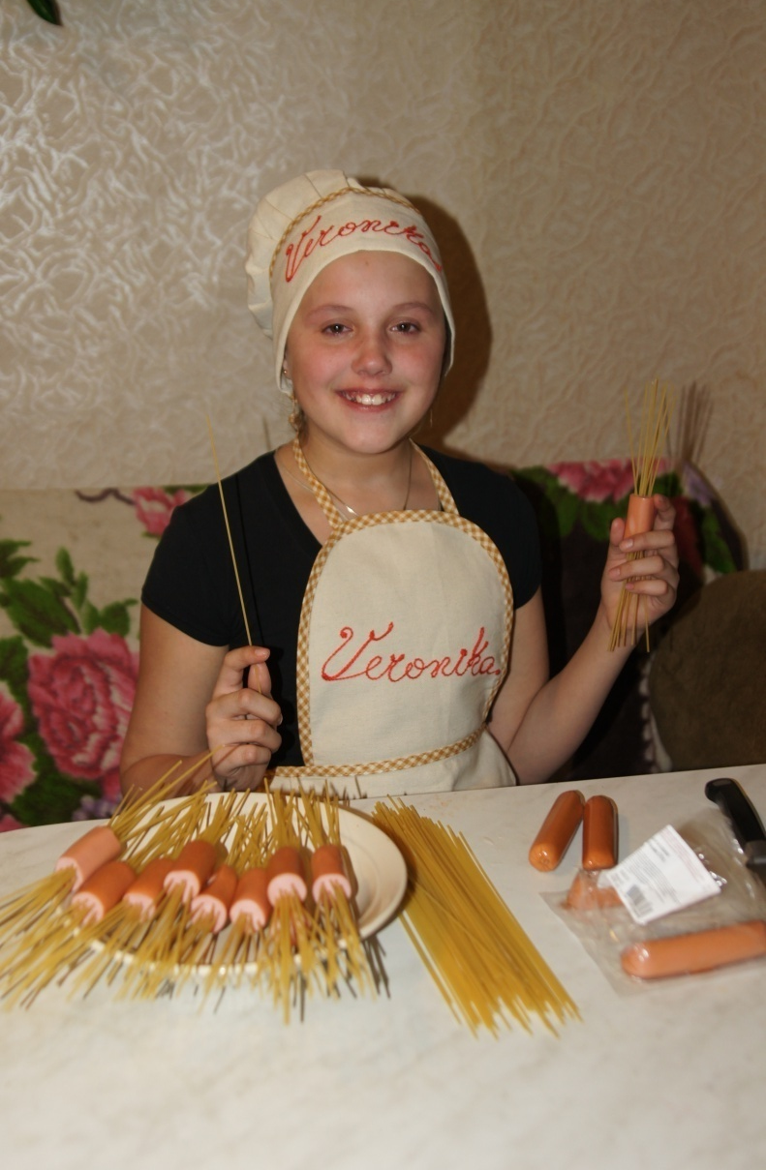
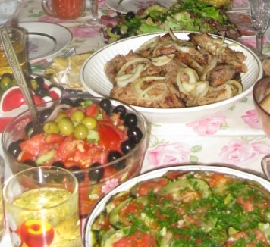
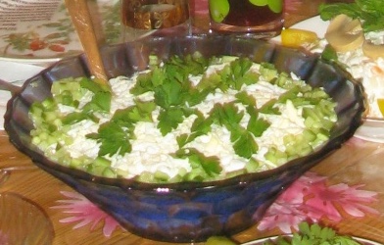
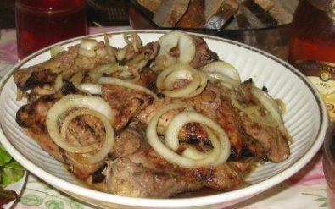
«Уметь готовить – это здорово»
Исследовательско-творческий проект Меньшовой Вероники – ученицы 4 «А» класса МОУ «Дашковская средняя общеобразовательная школа»

Slide 2
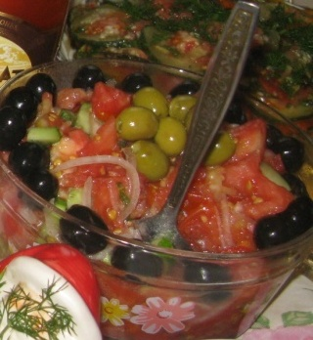
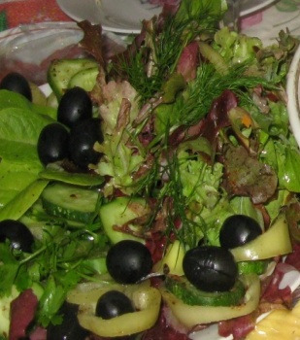
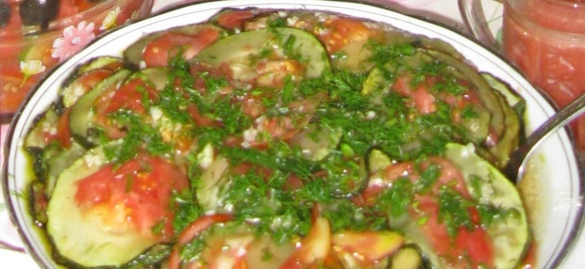
Выше всех поучений и правил, как правильно жить,
Две основы достоинства я предпочел утвердить:
Лучше вовсе не есть ничего, чем есть, что попало;
Лучше быть в одиночестве, чем с кем попало дружить.
Омар Хайям
Цель проекта: рассказать о своем увлечении - готовке блюд

Slide 3
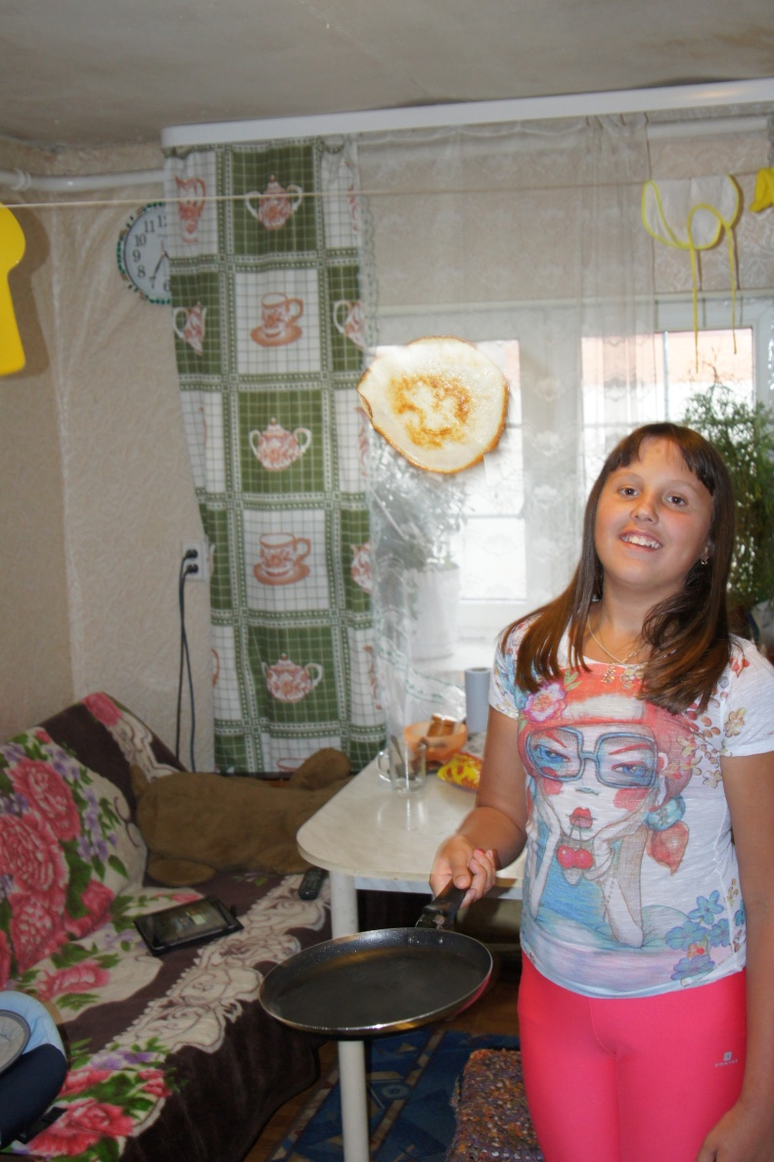
Задачи:
узнать об истории кулинарии;
зачем нужно уметь готовить;
научиться готовить отдельные блюда;
поделиться рецептами с друзьями;
поучаствовать в конкурсах, связанных с приготовлением пищи.
Гипотеза
Приготовление еды доставляет удовольствие?

Slide 4
Почему нужно уметь готовить?
поесть самой;
накормить членов семьи;
угостить друзей;
усовершенствовать известные рецепты;
придумать рецепт вкусного блюда;
получать удовольствие от приготовленной еды.

Slide 5
Кулинария – древнее искусство
Кулинария (от лат. слова culina «кухня») это область человеческой деятельности, которая связана с приготовлением пищи.
Впервые кулинарная книга появилась еще в V веке до нашей эры в греческих колониях, расположенных на острове Сицилия. Большинство исследователей так или иначе сходятся на том, что сборники рецептов были написаны раньше, чем Библия. Первая кулинарная книга в США появилась в 1742 году.
В России первое такое издание под названием «Русская повария» появилось в 1816 году. До этого печатались только переводы.
(http://otvet.mail.ru/question/23182139 )

Slide 6
Награда за участие в конкурсе
В 2012 году я участвовала в конкурсе фотографий в рамках профилактической программы «Разговор о правильном питании». На конкурс я отправляла фотографию «Мое любимое блюдо – пельмени». Я — победитель районного конкурса и участник областного. (Приказ 3 265 от 15.08.2013 г.)

Slide 7
Участие в конкурсе
«Разговор о правильном питании»
в 2013 году

Slide 8
«Весёлые спагетти»
РЕЦЕПТ ПРИГОТОВЛЕНИЯ БЛЮДА
Ингредиенты для блюда
4 сосиски
Спагетти – 40 г
Соль
Рецепт приготовления:
Разрезать каждую сосиску на 3- 4 части.
Воткнуть в отдельные кусочки спагетти. Спагетти не ломать.
Довести воду (1, 5 л) до кипения, посолить.
Бросить в кипящую воду спагетти с сосисками и отварить до готовности.
Выложить спагетти с сосисками на тарелки, смазать сливочным маслом, посыпать укропом и зеленым луком.
«Веселые спагетти» готовы!
Всем приятного аппетита.
Порция рассчитана на 2 человека.

Slide 9
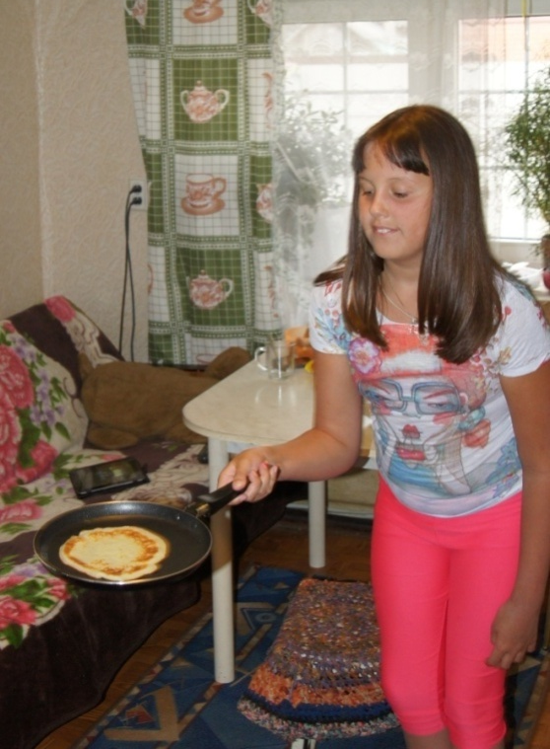
Традиционное русское блюдо
Ингредиенты для блинов – мука, яйца, молоко или кефир, растительное масло. Муку берем из овса, гречки, риса, получаем витамины группы В и минералы – железо, магний, цинк, медь. Яйца – источник белка, лецитина, и витаминов: В12, В5, А, Е, Д.
В молоке много кальция. Растительное масло богато полиненасыщенными жирными кислотами, витамином Е.
А теперь прибавьте сюда: любовь и хорошее настроение приготовления. Вот как полезны блины домашнего приготовления!

Slide 10
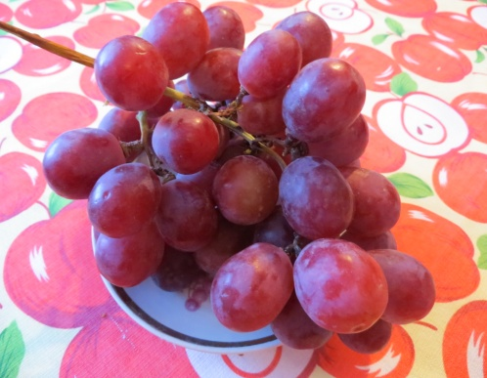
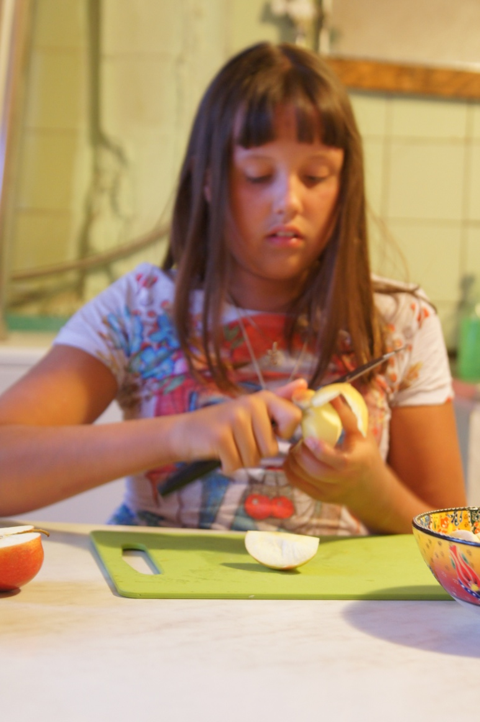
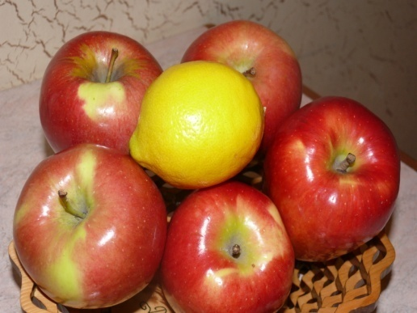
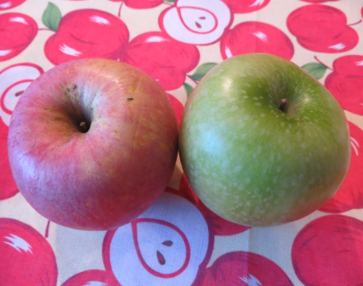
Фрукты- источник витаминов

Slide 11
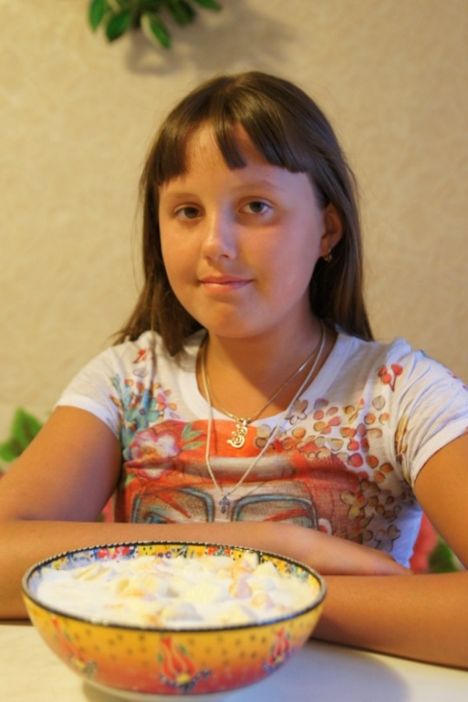
На десерт готовим фруктовый салат
Фруктовый салат «Витаминка».
Моем фрукты: яблоки, бананы, мандарины. Очищаем от кожуры и разрезаем на небольшие кусочки. Кладем фрукты в салатник, перемешиваем. Поливаем взбитыми сливками или взбитым мороженым с молоком .

Slide 12
Ресурсы Интернета
Роль кулинарии в нашей жизни
http://povar.by/rol-kulinarii-v-nashej-zhizni/
http://otvet.mail.ru/question/23182139
http://tvoezdorovie21vek.ru/pravilnoe-pitanie/chem-poleznyi-blinyi Чем полезны блины?

